Slide 1
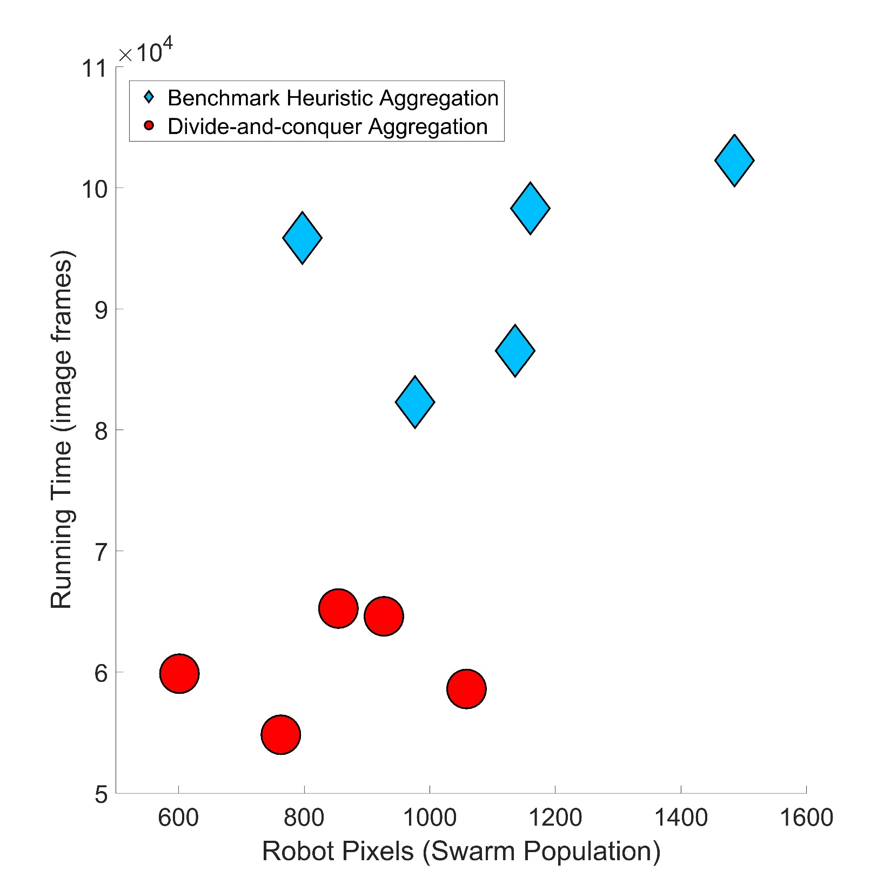
(2)
(3)
(5)
(4)
(1)
(3)
(2)
(5)
(4)
(1)

